Slide 1
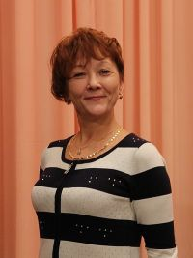
МАУ ДО «ДЮСТШ» Мой друг-велосипед!
Педагог дополнительного образования 1квалификационной категории
Грошева Марина Владимировна

Slide 2
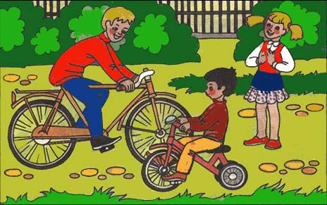

Slide 3
История велосипеда
В 1817году немецкий профессор барон Карл фон Дрез создал, а в 1818 запатентовал первый двухколёсный самокат, который он назвал «машиной для бега» (Laufmaschine). Самокат Дреза был двухколёсным, снабжён рулём и выглядел в целом, как велосипед без педалей; рама была деревянной. В английском и французском языках изобретение назвали дрезиной

Slide 4
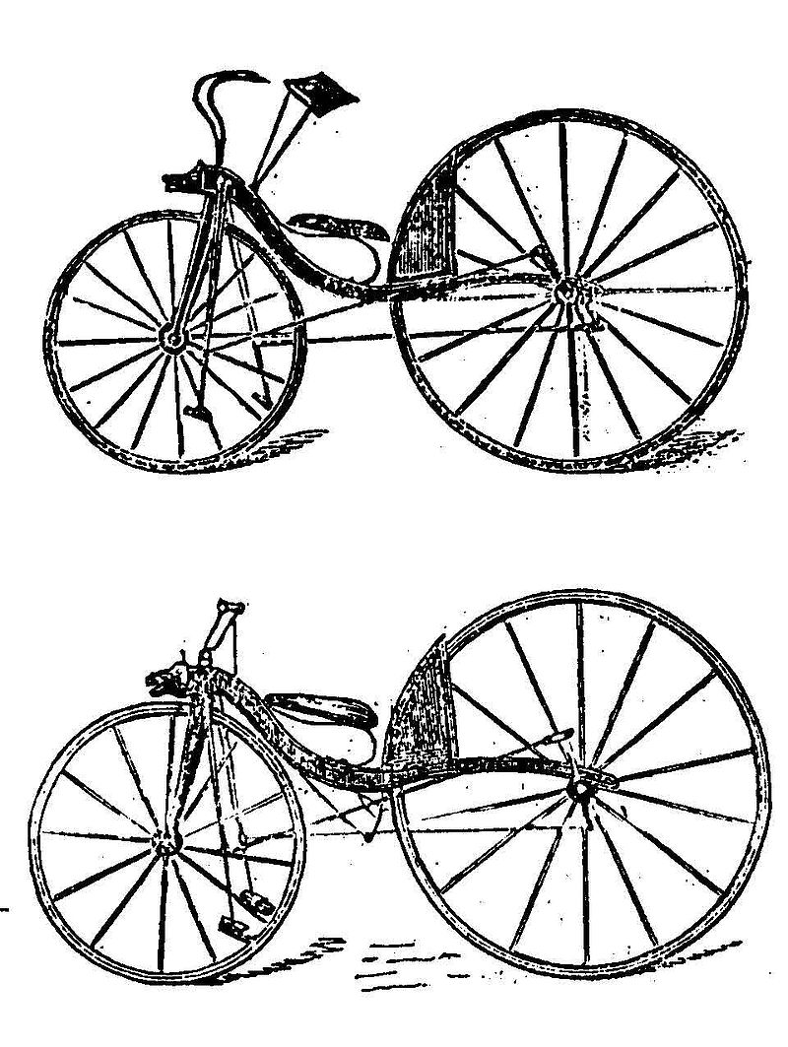
В 1839—1840 годах кузнец
Киркпатрик Макмиллан
в маленькой деревушке
на юге Шотландии
Усовершенствовал
изобретение Дреза,
добавив педали и седло.
Таким образом, Макмиллан
создал велосипед, похожий на современный

Slide 5
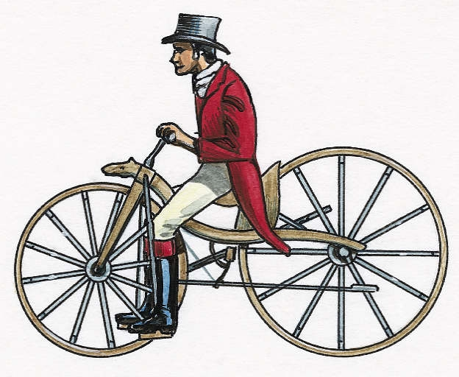
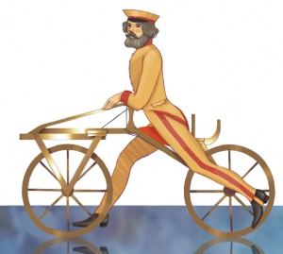
История велосипеда

Slide 7
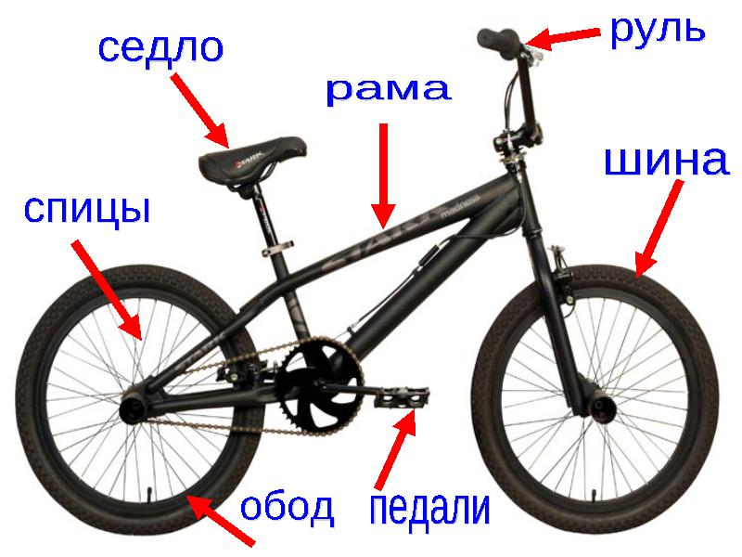
Устройство современного велосипеда

Slide 8
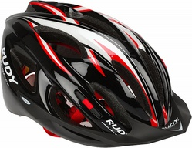
Экипировка велосипедиста

Slide 9
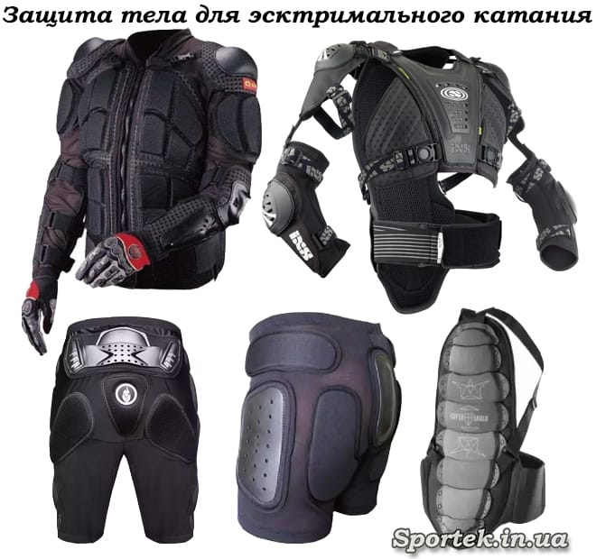
Защита тела для экстримального катания

Slide 10
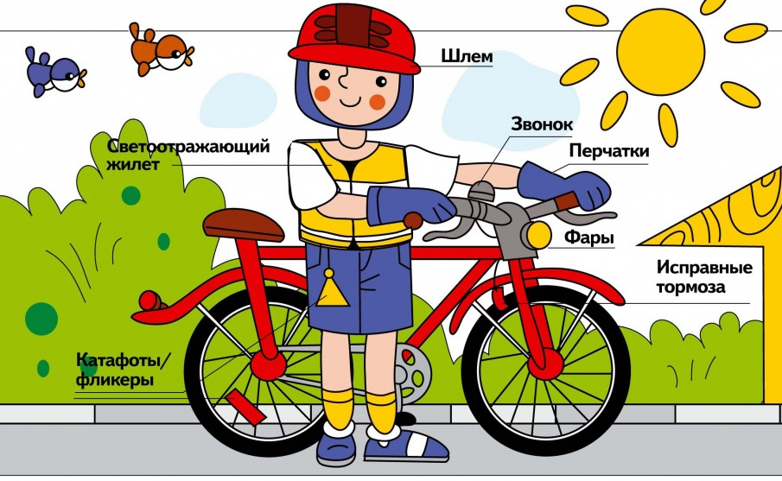

Slide 11
Советы начинающему велосипедисту
Во время езды на велосипеде смотреть метров на 5-10 впереди себя
Держать руль без напряжения, свободно
Ступни и колени держать параллельно раме велосипеда
Педалировать плавно, без рывков, не отрывая ног от педалей
Сохраняя равновесие , поворачивать руль в сторону
наклона велосипеда
Помни, что чем быстрее езда, тем устойчивее равновесие
Тормозить плавно, без резких толчков

Slide 15
Спасибо за внимание!

